Slide 1
Rettung der Menscheit
Esther 9-10
Reihe: In einer ungerechten Welt leben (4/4)
am Beispiel der Königin Esther

Slide 2
I. Der schmerzvolle Befreiungsschlag

Slide 3
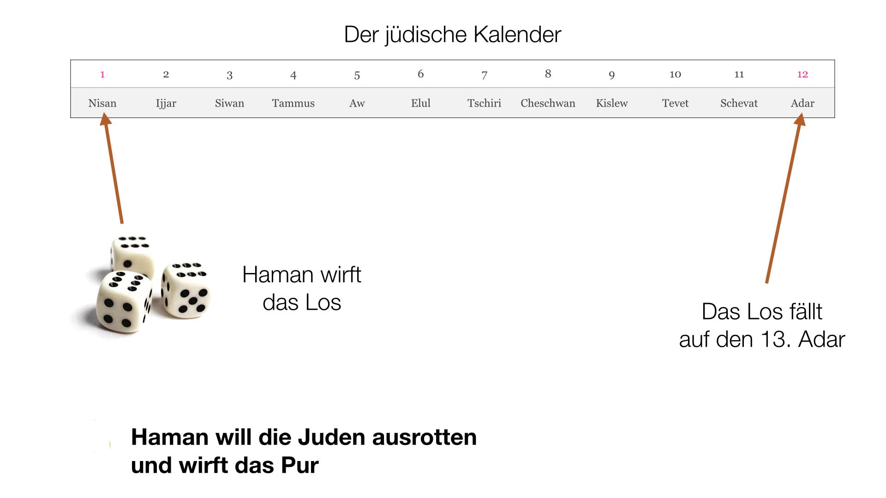

Slide 4
„Es war überall bekannt geworden, welche Stellung Mordechai am Königshof einnahm, und seine Macht nahm immer noch zu.“
Esther 9,4

Slide 5
„Aus Furcht vor Mordechai stellten sich die Beamten in den Provinzen, die Reichsfürsten, die Statthalter und die Verwalter der
Staatskasse auf die Seite der Juden und unterstützten sie.“
Esther 9,3

Slide 6
„Die Juden machten alle ihre Feinde mit dem Schwert nieder und töteten sie; sie verfuhren mit denen, die ihnen schaden wollten, ganz nach ihrem Wunsch.“
Esther 9,5

Slide 7
„Wenn es dem König recht ist, soll den Juden in Susa auch morgen gestattet sein, was für heute erlaubt war. Und die Leichen der zehn Söhne Hamans sollen öffentlich aufgehängt werden.“
Esther 9,13

Slide 8
„Du, Kapernaum, meinst du etwa, du wirst zum Himmel emporgehoben werden? Ins Totenreich musst du hinunter! Wenn in Sodom die
Wunder geschehen wären, die bei dir geschehen sind – es würde heute noch stehen.“
Matthäus-Evangelium 11,23

Slide 9
„Ich versichere euch:
Den Menschen von Sodom wird es am Tag des Gerichts noch erträglich gehen im Vergleich zu dir.“
Matthäus-Evangelium 11,24

Slide 10
„Die Juden verschafften sich Ruhe und Sicherheit, aber am Besitz ihrer Feinde vergriffen sie sich nicht.“
Esther 9,16

Slide 11
„Alle, die auf mein Wort hören und dem glauben, der mich gesandt hat, haben das ewige Leben. Sie kommen nicht mehr vor Gottes Gericht; sie haben den Tod schon hinter sich gelassen und das unvergängliche
Leben erreicht.“
Johannes-Evangelium 5,24

Slide 12
„Wir alle waren wie Schafe, die sich verlaufen haben; jeder ging seinen eigenen Weg. Ihm (Jesus) aber hat der Herr unsere ganze Schuld aufgeladen.“
Jesaja 53,6

Slide 13
II. Das jährliche Freudenfest

Slide 14
„Zur Erinnerung an die Tage, die ihnen Ruhe und Rettung vor ihren Feinden gebracht hatten, und an den Monat, in dem sich ihr
Kummer in Freude und ihre
Trauer in Jubel verwandelt hatte.“
Esther 9,22

Slide 15
„An diesen beiden Tagen sollten die Juden festliche Gelage halten und sich gegenseitig auserlesene Speisen zusenden; ausserdem sollten sie den Armen
Geschenke machen.“
Esther 9,22

Slide 16
„Menschen werfen das Los, aber die Entscheidung kommt vom Herrn.“
Sprüche 16,33

Slide 17
„Für euch, die ihr mir treu gewesen seid, wird an diesem Tag die Sonne aufgehen. Sie wird euer Recht an den Tag bringen und alle Wunden heilen. Ihr werdet Freudensprünge machen wie Kälber, die aus dem engen
Stall auf die Weide gelassen werden.“
Maleachi 3,20

Slide 18
Schlussgedanke

Slide 19
Rettung der Menscheit
Esther 9-10
Reihe: In einer ungerechten Welt leben (4/4)
am Beispiel der Königin Esther

Slide 20
„Alle Völker der Erde werden Glück und Segen erlangen, wenn sie dir und deinem Nachkommen wohlgesonnen sind.“
1.Mose 12,3

Slide 21
Mit den Zusagen Gottes an Abraham und seiner Nachkommenschaft verhält es sich so. Gott sagte nicht: „… und deinen Nachkommen“ – als würde es sich um eine grosse Zahl handeln. Vielmehr ist nur von einem Einzigen die Rede: „deinem Nachkommen“, und dieser Eine ist Christus.
Galater-Brief 3,16

Slide 22
„Gott hat der Welt seine Liebe dadurch gezeigt, dass er seinen einzigen Sohn für sie hergab, damit jeder, der an ihn glaubt, das ewige Leben hat und nicht verloren geht.“
Johannes-Evangelium 3,16

Slide 23
„Wer an Jesus glaubt, wird nicht gerichtet. Wer aber nicht glaubt, ist damit schon gerichtet; denn der, an dessen Namen er nicht geglaubt hat, ist Gottes eigener Sohn.“
Johannes-Evangelium 3,18

